Slide 1
Introduction to OpenGL

Slide 2
大纲
OpenGL 概述
OpenGL编程基础
模型构建-多边形处理
坐标变换与矩阵
光照技术
纹理技术

Slide 3
OpenGL 是什么？
OpenGL 是一套 2D/3D 的绘图 API（Application Program Interface），其中包含了约 250 个函式。透过这些函式，我们可以利用绘图卡的 2D/3D 硬件加速功能，免去 CPU 用于绘图的负担，因而提高系统整体的绘图效率。
OpenGL 是一套跨平台的绘图函式库，因此使用 OpenGL 的绘图程序具有高度的可移植性（即可以很容易地把程序移植到不同的计算机系统中）。
然而，OpenGL 并不包含处理窗口与人机接口的函式，这些功能得靠所使用的窗口系统来支持。

Slide 4
OpenGL 的简史
1983 IRIS GL ships with SGI IRIS 1000 terminal
1987 SGI and Pixar consider joint API development
1991 OpenGL ARB created
1992 OpenGL 1.0 completed (June 30)
1995 OpenGL 1.1 released (vertex array, texture objects, new texenv modes)
1997 Fahrenheit agreement between SGI and Microsoft
1998 OpenGL 1.2 released (3D textures, separate specular, imaging)
1999 OpenGL 1.2.1 released (multi-texture)
2001 OpenGL 1.3 released (compressed texture, cube maps, multisample, dot3)
2002 OpenGL 1.4 (mip-map generation, shadows, point parameters)
2003 OpenGL 1.5 (vertex buffer objects, occlusion query)
ARB extensions: OpenGL Shading language,
ARB_vertex_program, ARB_fragment_program
2004 OpenGL 2.0

Slide 5
OpenGL编程环境设置（ Windows 平台）
在Windows中，相关的库以动态链接库的形式存在，opengl32.lib、glu32.lib、glaux.lib分别表示OpenGL库、实用库和辅助库，和它们相应的头文件是gl.h、glu.h及glaux.h。
程序中要包含以下头文件：
  #include <gl.h>
  #include <glu.h>
  #include <glaux.h>

Slide 6
OpenGL 链接库
opengl | 核心链接库
glu | 此链接库提供一些简便的工具函式。
glut | 提供跨平台的简易 UI 函式，以便利撰写 demo 程序。
glaux | SGI 所提供用来简化 demo 程序撰写的链接库，目前已经淘汰，你应改用 GLUT。
glx | 此链接库提供结合 OpenGL 和 X Window 系统所需的函式。
wgl | 此链接库提供结合 OpenGL 和 MS Windows 系统所需的函式。

Slide 7
命名规则
OpenGL
  通常以 GL 或 gl 开头
GLU
  以 glu 开头
GLUT
  以 glut 开头

Slide 8
OpenGL Software Architecture
Application Program
OS
Services
I/O
Services
GDI
OpenGL
Software
Rasterizer
Display
Device
Hardware
Driver

Slide 9
OpenGL 数据处理流程
Per-vertex operations and primitive assembly
Vertex
data
Evaluators
Display
list
Rasterization
Per-fragment
operations
Framebuffer
Pixel
data
Pixel
operations
Texture
assembly

Slide 10
Vertex Data
  OpenGL 处理的几何模型都是由 vertices 组合而成。
Pixel Data
  图片或纹理贴图（texture）是由像素所组成。
Display List
  Vertices 或 pixels 数据可以存入 display list 中，供后续使用。
Evaluator
  把 vertices 视为曲线或曲面的控制点，然后计算出真正位于曲线或曲面上的点。

Slide 11
Per-vertex Operations
  对每一个 vertex 执行诸如几何转换、建立/转换纹理坐标、灯光计算等工作。
Primitive Assembly
  执行剪裁（clipping）、投影、视口转换、深度值（depth）、截断（culling）等计算。
Pixel Operations
  像素经过 Scale, bias, mapping, clamping 等运算后，拷贝至 texture memory 或 frame buffer。
Texture Assembly
  建立 texture 对象与其施行顺序。Texture 对象可存在显示卡的 texture memory 中，以加速 texture 的处理。

Slide 12
Rasterization
  这个步骤把几何信息和像素信息整合成 fragments。每一个 fragment 都对应至 frame buffer 中的相对像素，除了颜色外，也包含深度值信息。
Per-fragment Operations
  每一个 fragment 加上 texture 数据和云雾效果设定，若通过 scissor test, alpha test, stencil test 和 depth-buffer test，则在施行 blending, dithering, logical operations, masking by a bitmask 等运算后，产生 frame buffer 中所对应的像素值。

Slide 13
主要参考数据
书籍：
OpenGL Programming Guide 4th Ed., Addison-Wesley 2003.
OpenGL Reference Manual 3nd Ed., Addison-Wesley 1999.
OpenGL Superbible 3nd Ed.
网站：
http://www.opengl.org

Slide 14
大纲
OpenGL 概述
OpenGL编程基础
模型构建-多边形处理
坐标变换与矩阵
光照技术
纹理技术

Slide 15
OpenGL编程基础
OpenGL 的命名惯例
清除窗口的内容
设定目前的绘图颜色
glFlush() 与 glFinish()
OpenGL 的基本几何组件
设定/读取 OpenGL 的状态
设定图形的属性

Slide 16
OpenGL 的命名惯例
函数名称以 gl 开头，而且名称中每个字的前缀使用大写，如 glClearColor()。
常数名称全为大写字母并以 GL 开头，名称中每个字用底线字符（_） 隔开，如 GL_COLOR_BUFFER_BIT。
某些函数的字尾暗示参数的个数与型态，如
  glVertex3f (float x, float y, float z) /* 3 个浮点数 */
  glVertex2i (int x, int y) /* 2 个整数 */
  glVetex3fv (float *vl) /* 3 个浮点数组成的数组 */

Slide 17
字尾 数据型态 OpenGL 数据型态
b signed char GLbyte
s short GLshort
i int (or long) GLint, GLsizei
f float GLfloat, GLclampf
d double GLdouble, GLclampd
ub unsigned char GLubyte, GLboolean
us unsigned short GLushort
ui unsigned int GLuint, GLenum, GLbitfield
(or unsigned long)
此外，参数为数组的函数通常以字母 v 为结尾。

Slide 18
清除窗口的内容
glClearColor (GLclampf red, GLclampf green, GLclampf blue, GLclampf alpha)
  设定清除的颜色。各颜色的成份值必须介于 0.0 和 1.0 之间。值愈小表示成份愈少。所以 (0.0, 0.0, 0.0, 0.0) 代表黑色、 (1.0, 1.0, 1.0, 0.0) 代表白色、 (1.0, 0.0, 0.0, 0.0)代表红色、…、等等。第四个参数 alpha 用来设定透明度。

Slide 19
glClear (GLbitfield mask)
用目前的清除值来清除参数 mask 所选定的缓冲区。以下的缓冲区可以用 bitwise OR 的方式来选取：
  GL_COLOR_BUFFER_BIT (glClearColor)
  GL_DEPTH_BUFFER_BIT (glClearDepth)
  GL_ACCUM_BUFFER_BIT (glClearAccum)
  GL_STENCIL_BUFFER_BIT (glClearStencil)
注：不同的缓冲区需要用不同的函式（上表的右方）来设定清除值。

Slide 20
范例：
  glClearColor(0.0, 0.0, 0.0, 0.0);
  glClearDepth(1.0);
  glClear(GL_COLOR_BUFFER_BIT | GL_DEPTH_BUFFER_BIT);

Slide 21
设定目前的绘图颜色
OpenGL 的绘图函数并不需要指定颜色，而是利用目前所设定的绘图颜色。目前的绘图颜色是由 glColor*() 这一类的函数来指定，如：
glColor3f (GLfloat red, GLfloat green, GLfloat blue)
glColor4f (GLfloat red, GLfloat green, GLfloat blue , GLfloat alpha)
glColor3fv(GLfloat *color_array) /* color_array has 3 elements */

Slide 22
常见的颜色值
color | name | Red | Green | Blue
 | black | 0.0 | 0.0 | 0.0
 | red | 1.0 | 0.0 | 0.0
 | green | 0.0 | 1.0 | 0.0
 | yellow | 1.0 | 1.0 | 0.0
 | blue | 0.0 | 0.0 | 1.0
 | magenta | 1.0 | 0.0 | 1.0
 | cyan | 0.0 | 1.0 | 1.0
 | dark gray | 0.25 | 0.25 | 0.25
 | light gray | 0.75 | 0.75 | 0.75
 | brown | 0.6 | 0.4 | 0.12
 | pumpkin orange | 0.98 | 0.625 | 0.12
 | pastel pink | 0.98 | 0.04 | 0.7
 | Barney purple | 0.6 | 0.4 | 0.7
 | white | 1.0 | 1.0 | 1.0

Slide 23
glFlush() 和 glFinish()
glFlush() 函数和 glFinish() 函数都会要求立刻执行之前所下达的 OpenGL 指令。两者不同的地方在于： glFlush() 要求后就结束函数的执行，而 glFinish() 必须等到这些指令都完成后，才会结束函数的执行。
通过网络来执行的 OpenGL 程序可以运用这两个函数来增进执行的效率。

Slide 24
OpenGL 的基本几何组件
Vertices（顶点）
由顶点组成的基本图形

Slide 25
Vertices（顶点）
OpenGL 的几何图形都是由顶点组成。你可以用 glVertex*() 指令来设定顶点的位置：
  glVertex{234}{sifd}[v] (TYPE coords);
例如：
  glVertex2s(2, 3);
  glVertex3d(0.0, 0.0, 3.14159);
  glVertex4f(2.3, 1.2, 3.1, 2.0);
  GLdouble dvect[] = {1.0, 2.0, 3.0};
  glVertex3dv(dvect);

Slide 26
由顶点组成的基本图形
我们可以用下面的结构来绘制 OpenGL 的基本图形：
  glBegin(type);
  /* 一连串的 glVertex*() 的调用 */
  glEnd();
其中 glBegin 函数的参数 type 用来指定所需的图形，它的可能值与相对的图形如下几页所示。

Slide 27
v₀
v₂
v₄
v₁
v₃
v₅
GL_POINTS
v₀
v₂
v₄
v₀
v₂
v₄
v₀
v₂
v₄
v₁
v₃
v₅
v₁
v₃
v₅
v₁
v₃
v₅
GL_LINES
GL_LINE_STRIP
GL_LINE_LOOP

Slide 28
v₀
v₂
v₄
v₀
v₂
v₄
v₂
v₁
v₃
v₁
v₃
v₀
v₁
v₃
v₅
v₅
v₄
GL_TRIANGLES
GL_TRIANGLE_STRIP
GL_TRIANGLE_FAN
v₄
v₂
v₆
v₅
v₇
v₀
v₄
v₀
v₄
v₀
v₂
v₅
v₆
v₁
v₅
v₇
v₁
v₃
v₃
v₂
v₁
v₃
GL_QUADS
GL_QUADS_STRIP
GL_POLYGON

Slide 29
glBegin() 和 glEnd() 之间只可以摆下列的 OpenGL 指令：
指令名称 用途
glVertex*() 设定端点的坐标
glColor*() 设定目前的绘图颜色
glIndex*() 设定目前的绘图索引色
glNormal*() 设定端点的法向量
glTexCoord*() 设定贴图坐标
glMultiTexCoord*ARB() 设定多重贴图坐标
glEdgeFlag*() 控制端线的绘制方式
glMaterial*() 设定材质的属性
glArrayElement() 取出端点数组的数据
glEvalCoord*(), glEvalPoint*() 产生坐标值
glCallList(), glCallLists() 执行 display list(s)

Slide 30
设定/读取 OpenGL 的状态
OpenGL 用一些内部的状态变量（state variables）来开启或关闭若干的高级高能。
void glEnable (GLenum cap)
  开启参数 cap 所代表的功能。
void glDisable (GLenum cap)
  关闭参数 cap 所代表的功能。
GLboolean glIsEnable (GLenum cap)
  检验 cap 所代表的功能是否已经开启。

Slide 31
若要取出状态变量的值，我们可以依据其数据型态使用下列适当的函式：
void glGetBooleanv (Glenum pname, GLboolean *params)
void glGetIntegerv (Glenum pname, GLint *params)
void glGetFloatv (Glenum pname, GLfloat *params)
void glGetDoublev (Glenum pname, GLdouble *params)
void glGetPointerv (Glenum pname, GLvoid *params)
其中的第一个参数是状态变量的符号名称，如 GL_CURRENT_COLOR 代表储存目前绘图颜色的状态变量。所以，
  GLint params[4];
  glGetIntegerv (GL_CURRENT_COLOR, params);
把目前的绘图颜色取出存放在数组 params 中。

Slide 32
设定图形的属性
glPointSize()
glLineWidth()
glLineStipple()

Slide 33
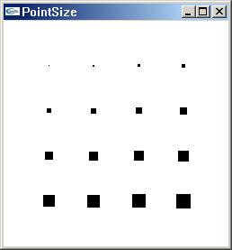
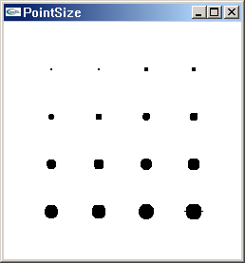
void glPointSize (GLfloat size)
default
设定顶点的像素大小（默认值是 1.0）。参数 size 不可以代入 0.0。顶点有两种显示形状：在预设的情况下， size 先被四舍五入成整数 n，然后顶点被画成 n * n 个像素的方点。若启动平滑功能（antialiasing）的话， size 不会被四舍五入，而且顶点被画成近似圆的点。
antialiasing

Slide 34
启动平滑绘点的功能：
  glEnable(GL_POINT_SMOOTH);
你可以用下列参数代入函数 glGetFloatv() 来查询 OpneGL 系统的能力：
GL_ALIASED_POINT_SIZE_RANGE
  点大小的允许范围
GL_SMOOTH_POINT_SIZE_RANGE
  平滑点大小的允许范围
GL_SMOOTH_POINT_SIZE_GRANULARITY
  平滑点大小的精确度

Slide 35
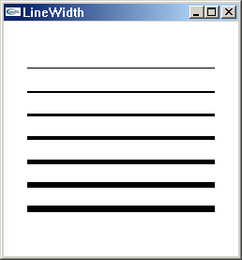
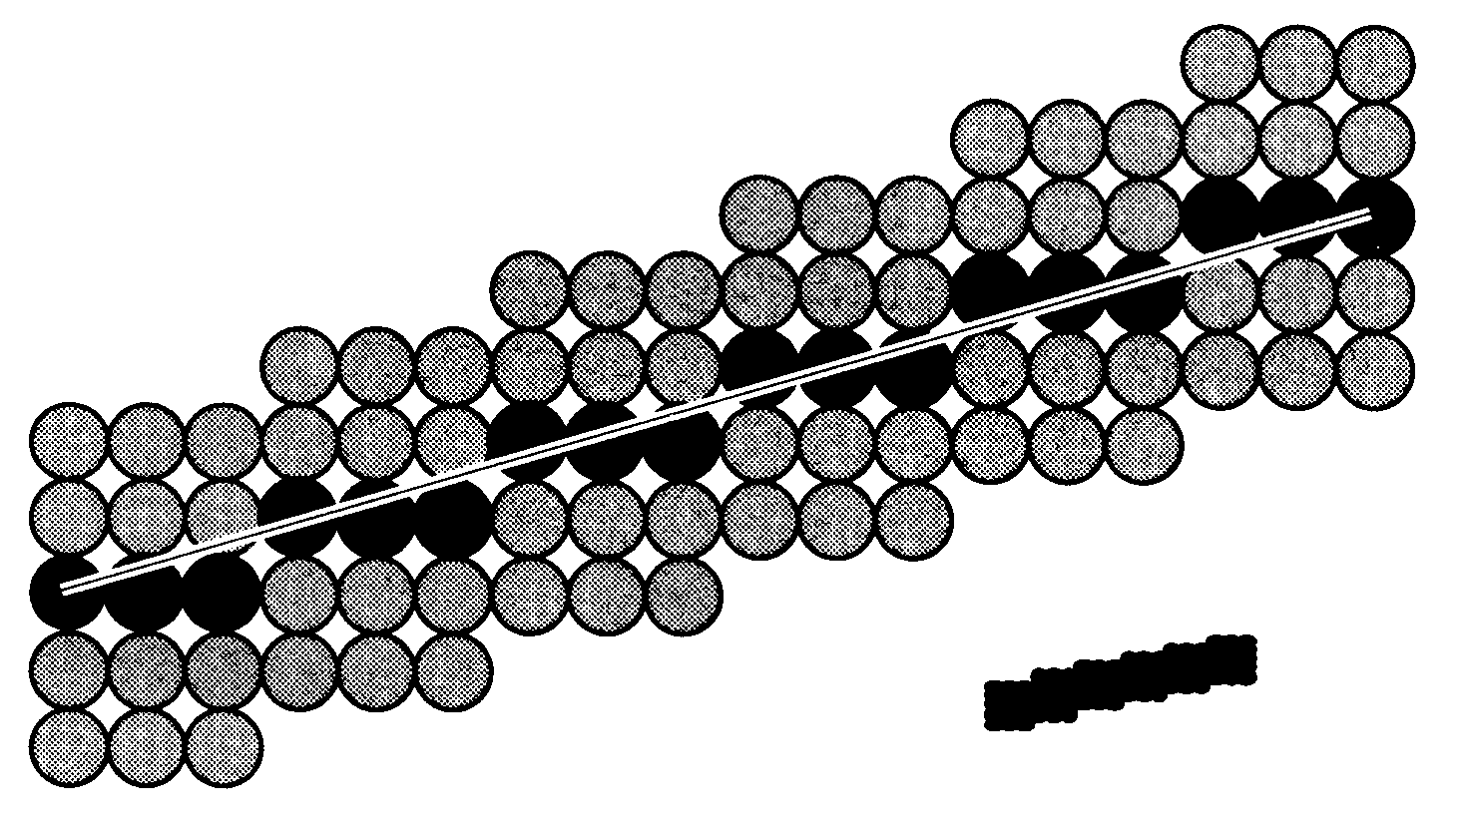
glLineWidth(GLfloat width)
设定线段的寛度（默认值是 1.0 个像素）。同顶点一样，反锯齿的平滑功能是否启动会影响到线段的绘制方式。在预设的情况下， width 先被四舍五入成整数 n。斜率小于 1 的线，垂直厚度设为 n 个像素，斜率大于 1 的线，则水平厚度设为 n 个像素。若启动平滑功能，则 width 不会被四舍五入成整数 n，同时线段的周围用较暗的像素来达成平滑的效果。

Slide 36
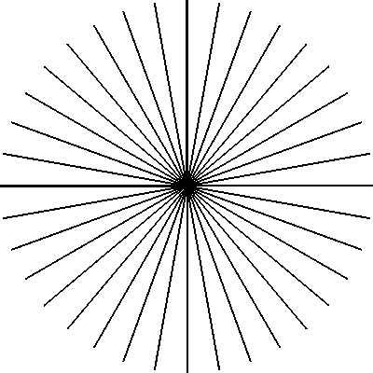
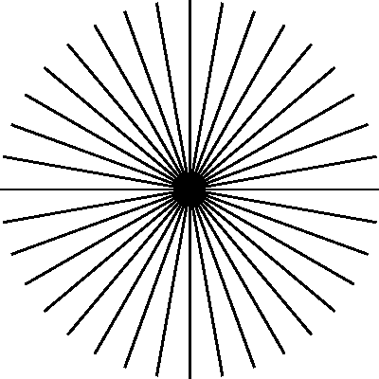
平滑
line width = 2
非平滑
line width = 2

Slide 37
启动平滑绘线的功能：
  glEnable(GL_LINE_SMOOTH);
你可以用下列参数代入函数 glGetFloatv() 及来查询 OpneGL 系统的能力：
GL_ALIASED_LINE_WIDTH_RANGE
  线寛度大小的允许范围
GL_SMOOTH_LINE_WIDTH_RANGE
  平滑线寛度的允许范围
GL_SMOOTH_LINE_WIDTH_GRANULARITY
  平滑线寛度的精确度

Slide 38
glLineStipple(GLint factor, GLushort pattern)
这个函数可用来设定线段的样式。使用这个函数之前，你必须调用 glEnable(GL_LINE_STIPPLE) 来启动这个功能。参数 pattern 是一个 16-bit 的整数，用来定义线段的样式，其中的 bits 由右至左地检视，若为 1，则表示要画点，若为 0 的话，则表示不要画点。参数 factor 控制样式的放大倍数。
Pattern 十六进制 factor 样式
0000000011111111 0x00FF 1
0000000011111111 0x00FF 2
0000110000001111 0x0C0F 1
1010101010101010 0xAAAA 1

Slide 39
大纲
OpenGL 概述
OpenGL编程基础
模型构建-多边形处理
坐标变换与矩阵
光照技术
纹理技术

Slide 40
多边形的种类
简单多边形（simple polygon）
  边线都不相交而且没有洞的多边形。又可分成：
  凸多边形（convex polygon）
    假定 a 和 b 是多边形中任意的两点。线段 ab 上所有的点也都在多边形中。
  凹多边形（concave polygon）
    不是凸的简单多边形即为凹多边形。
非简单多边形（non-simple polygon）
  边线相交或有洞的多边形。

Slide 41
凸多边形
凹多边形
非简单的多边形

Slide 42
多边形的正面与反面
在三D空间中，多边形有正反两面。顶点顺序符合逆时针方向的那一面称为正面，另一面即为反面。
v₃
v₂
反面
正面
v₄
v₁

Slide 43
OpenGL 多边形相关函数
glRect*()
glBegin() …glEnd()
glPolygonMode()
glFrontFace()
glCullFace()
glPolygonStipple()

Slide 44
glRect{sifd} (TYPE x1, TYPE y1, TYPE x2, TYPE y2)
  在 z = 0 的平面上，画一个以 (x1, y1) 和 (x2, y2) 为对角顶点的矩形。
(x2, y2)
(x1, y1)
(x1, y1)
(x2, y2)
glRect{sifd}v (TYPE *v1, TYPE *v2)
  v1: 用来存第一个端点的数组
  v2: 用来存第二个端点的数组

Slide 45
glBegin(type)
/* 一连串的 glVertex*() 调用 */
glEnd()
参数 type 可以是下面的常数值：
  GL_TRIANGLES
  GL_TRIANGLE_STRIP
  GL_TRIANGLE_FAN
  GL_QUADS
  GL_QUAD_STRIP
  GL_POLYGON

Slide 46
glPolygonMode (GLenum face, GLenum mode)
  控制多边形的绘制的方式。
参数 face 设定绘制多边形的正面或反面，其值可为：
  GL_FRONT_AND_BACK 正反面都画（此为默认值）
  GL_FRONT 只画正面
  GL_BACK 只画反面
参数 mode 设定绘制的模式，其值可为：
  GL_FILL 填满多边形内部（此为预设的模式）
  GL_LINE 只画多边形的框线
  GL_POINT 只画多边形的端点

Slide 47

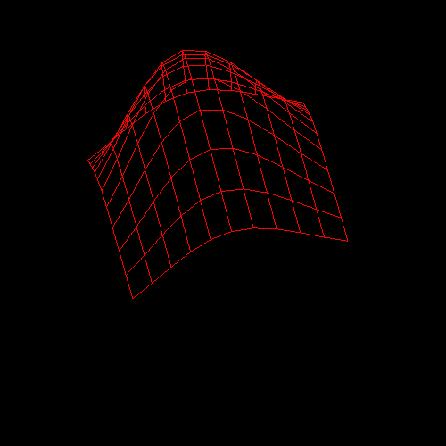
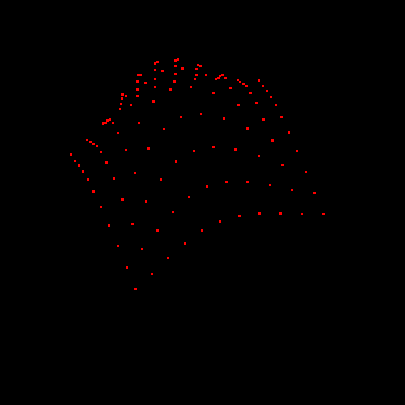
GL_FILL
GL_LINE
GL_POINT

Slide 48
glFrontFace (GLenum mode)
  设定多边形正面的决定方式。
参数 mode 设定正面的方向，其值可为：
  GL_CCW 逆时针方向为正面（此为默认值）
  GL_CW 顺时针方向为正面
v₃
v₃
v₂
v₂
正面
GL_CCW
GL_CW
正面
v₄
v₄
v₁
v₁

Slide 49
glCullFace (GLenum mode)
  设定多边形哪一个面被剔除（cull）。
参数 mode 选择哪一面被剔除，其值可为：
  GL_FRONT 正面
  GL_BACK 反面
  GL_FRONT_AND_BACK 正面和反面
调用此函数之前，必须先调用
  glEnable(GL_CULL_FACE)
来启动 OpenGL 的剔除功能。
若要关闭此功能，可调用：
  glDisable(GL_CULL_FACE)

Slide 50
Normal Vectors（法向量）
垂直于曲面上一点的单位向量，称为该点的法向量，如下图所示：
在 OpenGL 中，你只能在顶点上指定其法向量。法向量会决定顶点所接受的光量。
N

Slide 51
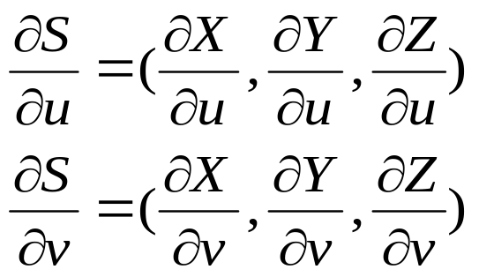
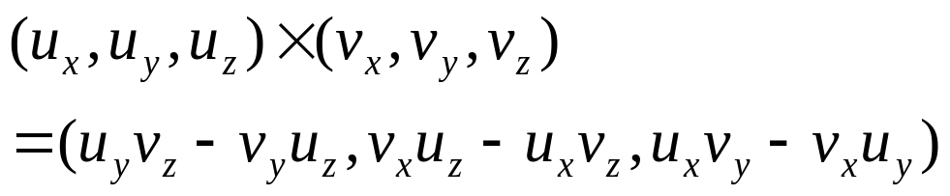
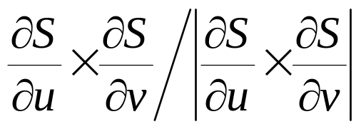
法向量的计算
(1) 平滑曲面
先计算 u 方向与 v 方向的切向量：
则法向量为：

Slide 52

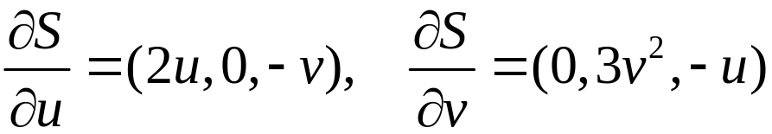
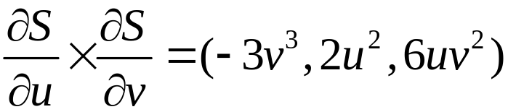
范例
当 u = 1 和 v = 2 时，垂直于该点上的向量为 (-24, 2, 24)。
除以此向量的长度 34 之后，我们得到法向量为：
  (-0.70588, 0.058823, 0.70588)

Slide 53
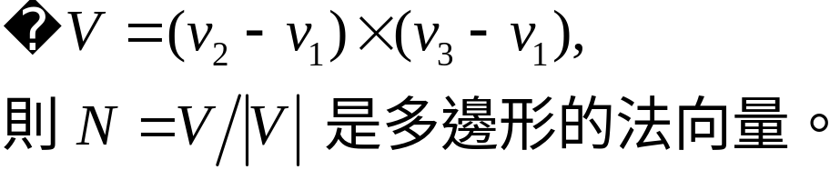
(2) 平面多边形（flat polygon）
平面上每一点的法向量都相同。假定 v1, v2, 和 v3 是平面上不共线的三点。
v₃
N
v₁
v₂

Slide 54
glNormal3{bsidf} (Type nx, Type ny, Type nz)
glNormal3{bsidf}v (const Type *v)
  设定目前的法向量，成为下一个 glVertex*() 定义的顶点的法向量。
glBegin(GL_POLYGON);
  glNormal3fv(n0);
  glVertex3fv(v0);
  glNormal3fv(n1);
  glVertex3fv(v1);
  glNormal3fv(n2);
  glVertex3fv(v2);
  glNormal3fv(n3);
  glVertex3fv(v3);
glEnd();
范例

Slide 55
大纲
OpenGL 概述
OpenGL编程基础
模型构建-多边形处理
坐标变换与矩阵
光照技术
纹理技术

Slide 56
简介
比较用 OpenGL 程序产生场景画面和用相机拍照的过程：
相机 OpenGL
1. 选定相机位置和拍摄的角度 viewing transformation
2. 安排场景中对象的位置 modeling transformation
3. 选择镜头或调整缩放度 projection transformation
4. 决定冲印的尺吋 viewport transformation

Slide 57
顶点坐标的转换
顶点坐标
Model/View
matrix
Projection
matrix
Window
coordinates
Eye
coordinates
Perspective
division
Clip
coordinates
Viewport
transformation
Normalized
device coordinates

Slide 58
Model/View Transformation
由于相机和对象的坐标变换是彼此相对的，譬如：物件固定不动而相机往左移 10 单位等同于相机不动而对象往右移 10 单位，所以 OpenGL 把两者合并在一起，称为 Model/View Transformation。
由于 OpenGL 使用矩阵堆栈，因此应该按照下列顺序来安排程序代码：
设定相机的位置、角度、与拍摄方向。
对象的坐标变换，如平移、旋转、或放大缩小。
建立对象模型（用对象坐标系统）
经过这一道坐标变换我们得到对象在相机坐标系统下的坐标，称之为 eye coordinates。

Slide 59
Projection Transformation
若指定了剪裁面（clipping planes），OpenGL 先截除掉落在剪裁面以外的对象部分，然后再实施透视（perspective）投影或正交（orthogonal）投影的转换。此外，落在视体（ viewing volume）之外的对象部分也会自动地被截除。
经过这一道转换所得的坐标称为 clip coordinates。

Slide 60
Perspective division
这一个阶段把 clip coordinate 的齐次坐标 (x, y, z, w) 改成三维坐标 (x/w, y/w, z/w)，称之为 normalized device coordinates（正规化设备坐标）。

Slide 61
Viewport Transformation
所谓 viewport（视口）是指窗口上的一块矩形区域。透过 viewport transformation，normalized device coordinates 被转换成窗口坐标。
你可以设定 viewpot 的原点位置、宽度、和高度。调整宽和高之间的比例可以产生放大、缩小、压扁、拉长的效果。

Slide 62
OpenGL 相关的函数
矩阵类别
通用的矩阵函数
  glLoadIdentity ()、
  glLoadMatrix{fd} ()
  glMultMatrix{fd} ()
  glPushMatrix()
  glPopMatrix()
基本几何变换函数
  glTranslate{fd} ()
  glRotate{fd} ()
  glScale{fd} ()
gluLookAt()
投影变换函数
  透视投影：glFrustum() & gluPerspective()
  正交投影：glOrtho()
glViewport

Slide 63
矩阵类别
OpenGL 有三个矩阵堆栈，这些堆栈用来处理不同的操作模式。所以在操作矩阵之前，你必须使用 glMatrixMode() 函数来选取矩阵堆栈。
void glMatrixMode (Glenum mode)
参数 mode 可为下列的常数：
GL_MODELVIEW: 矩阵操作应用在「模形和视图」堆栈上。
GL_PROJECTION : 矩阵操作应用在「投影」堆栈上。
GL_TEXTURE : 矩阵操作应用在「纹理」堆栈上。

Slide 64

矩阵堆栈
矩阵堆栈最上面的矩阵称为「目前矩阵（current matrix）」。
current matrix
top
C
目前矩阵是目前的几何变换，会自动地应用在顶点上，即顶点 v 变成 C.v。

Slide 65
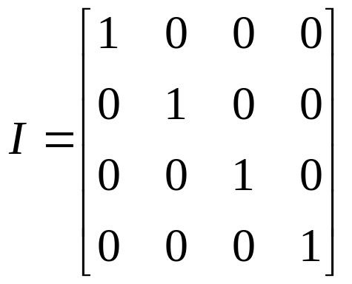
清除目前矩阵
void glLoadIdentity (void)
把目前矩阵设成 4x4 的单位矩阵
top
C
top
I

Slide 66
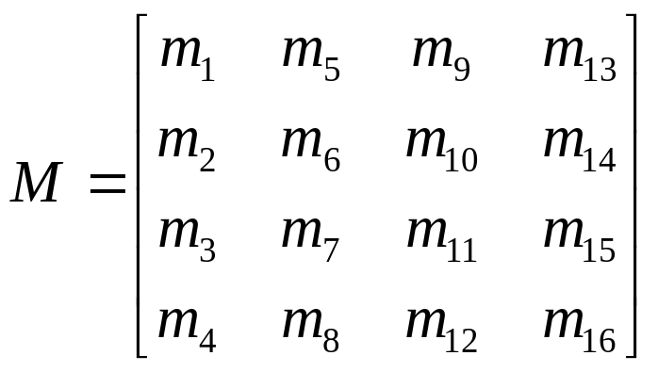
void glLoadMatrix{fd} (Type *m)
把目前矩阵设成参数 m 所指定的 4x4 矩阵。通常 m 是 16 个元素的数组：[m1, m2, …, m16]，代表底下的 4x4 矩阵：
top
C
top
M

Slide 67
void glMultMatrix{fd} (Type *m)
参数 m 是一个有 16 个元素的数组代表 4x4 矩阵。若目前矩阵是 C 和 m 代表矩阵 M，则此函数把目前矩阵改成矩阵的乘积 CxM。
top
C
top
CxM

Slide 68
void glPushMatrix (void)
把矩阵堆栈最上层的矩阵往下推一层，并拷贝其值至新的最上层矩阵。这个函式通常用来储存目前矩阵。
top
C
top
C
C

Slide 69
void glPopMatrix (void)
移除矩阵堆栈最上层的矩阵。这个函式通常用来恢复之前的目前矩阵。
top
C
top
C

Slide 70
glPushMatrix() 和 glPopMatrix() 通常用来把定义在对象坐标系统下的对象，转换至世界坐标系统中。
在右边的程序代码中，我们用 glPushMatrix() 来储存目前矩阵之后，调用 OpenGL 的几何转换函数来设定对象在世界坐标系统中的位置、方向，与大小。DrawObject() 函数则是在对象坐标系统中绘制对象。最后，我们用glPopMatrix() 恢复原来的目前矩阵。
glPushMatrix();
  glTranslated(…);
  glRotated(…);
  glScaled(…);
  DrawObject();
glPopMatrix();

Slide 71
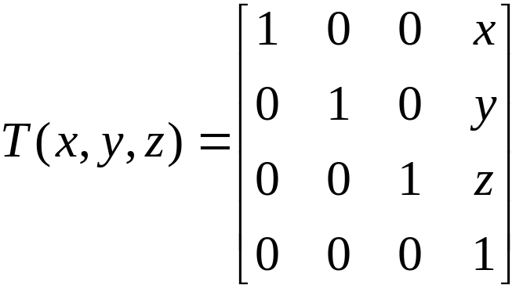
void glTranslate{fd} (Type x, Type y, Type z)
把目前矩阵乘上平移矩阵 T(x, y, z)。
top
C
top
CxT

Slide 72
void glRotate{fd} (Type θ, Type x, Type y, Type z)
参数 θ 是旋转角度（单位是弧度），参数 (x, y, z) 用来指定旋转轴的方向，通常 (x, y, z) 是单位向量（即长度为 1）。
绕 x 轴 θ 度：
y
glRotate{fd} (θ, 1.0, 0.0, 0.0)
?
绕 y 轴 θ度：
(x,y,z)
glRotate{fd} (θ, 0.0, 1.0, 0.0)
z
x
绕 z 轴 θ 度：
glRotate{fd} (θ, 0.0, 0.0, 1.0)

Slide 73
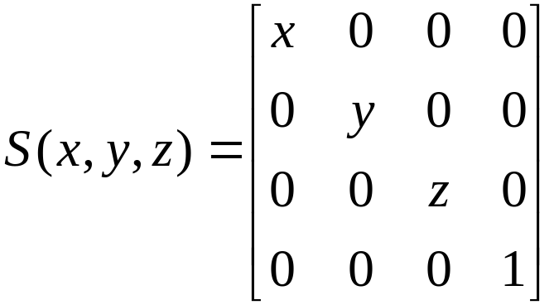
void glScale{fd} (Type x, Type y, Type z)
参数 x, y, 和 z 是在三个坐标轴方向的放大或缩小的比例。此函式把目前矩阵乘上矩阵 S(x, y, z)，
top
C
top
CxS

Slide 74
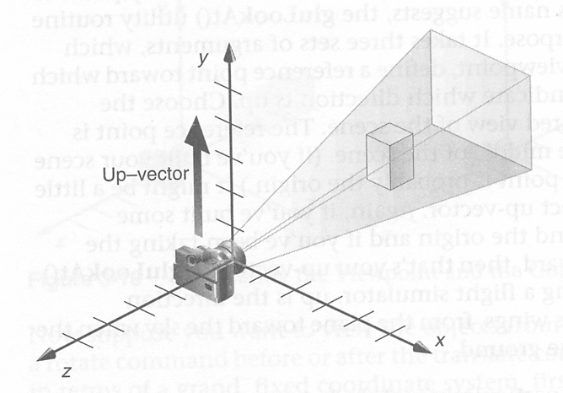
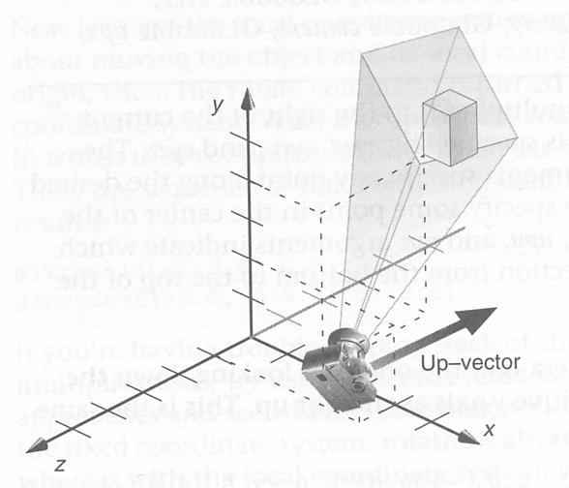
void gluLookAT (
  /* 相机位置 */
  GLdouble eyex, GLdouble eyey, GLdouble eyez,
  /* 观察点位置 */
  GLdouble cx, GLdouble cy, GLdouble cz,
  /* 相机朝上的方向 */
  GLdouble upx, GLdouble upy, GLdouble upz,
)

Slide 75
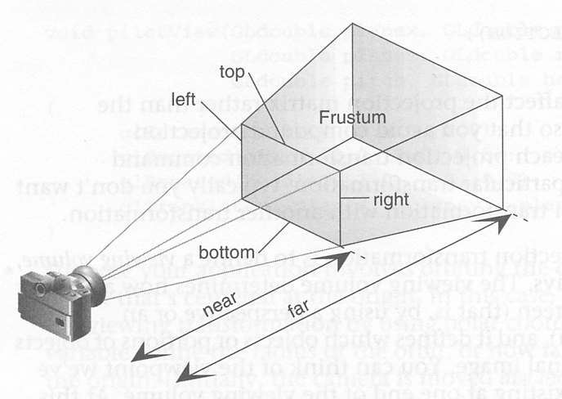
void glFrustum (
  GLdouble left, GLdouble right, GLdouble bottom,
  GLdouble top, GLdouble near, GLdouble far
)
投影面

Slide 76
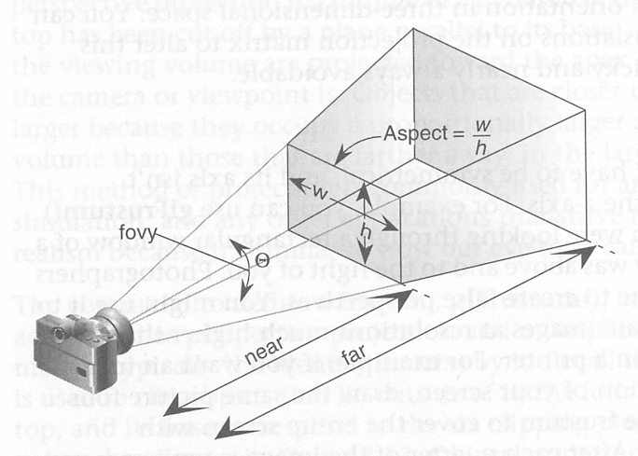
void gluPerspective (
  GLdouble fovy, GLdouble aspect,
  GLdouble near, GLdouble far
)
fovy: yz 平面上的视角。

Slide 77
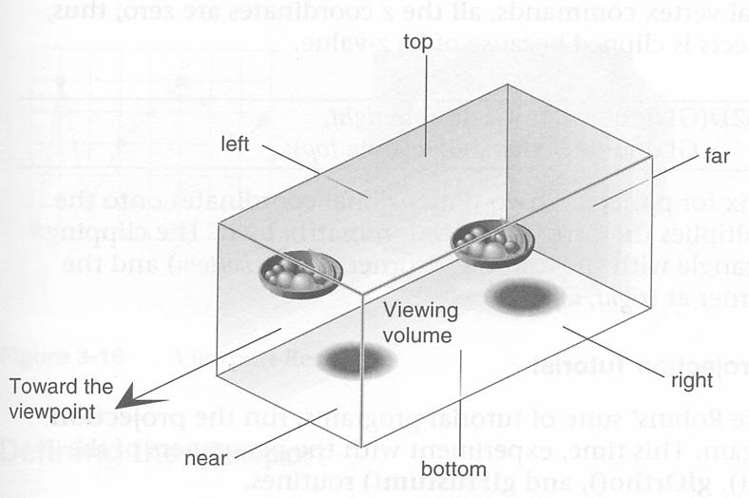
void glOrtho (
  GLdouble left, GLdouble right, GLdouble bottom,
  GLdouble top, GLdouble near, GLdouble far
)

Slide 78
void glViewport (
  GLint x, GLint y, GLsizei width, GLsizei height
)
窗口
width
height
(x, y)
(0, 0)

Slide 79
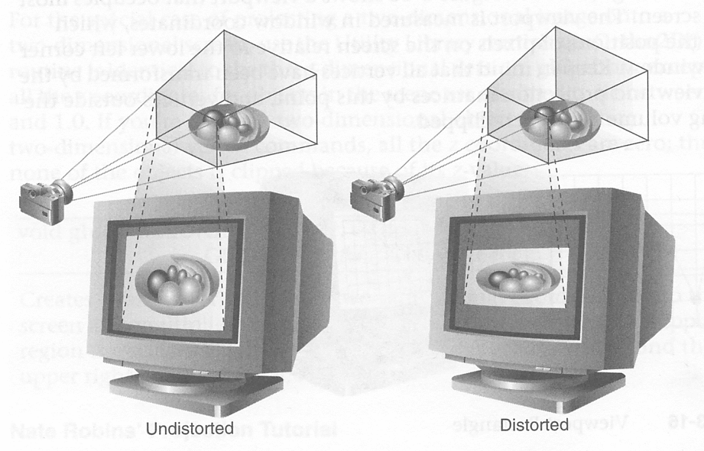
viewport 的缩放效果

Slide 80
大纲
OpenGL 概述
OpenGL编程基础
模型构建-多边形处理
坐标变换与矩阵
光照技术
纹理技术

Slide 81
OpenGL 中的光照技术
设定绘制方法
启动 OpenGL 的灯光功能
建立灯光
控制灯光的位置与照射方向
选择光源的模式
设定物体的材质
OpenGL 的反射计算公式

Slide 82
设定绘制方法
要给 3D 对象模型「上色」，你必须在程序中调用 glShadeModel() 来设定绘制的方法。
void glShadeModel (GLenum mode)
参数 mode 必须是下面两个常数值之一：
GL_SMOOTH: 使用 Gouraud Shading。
GL_FLAT: 使用 Flat Shading。

Slide 83
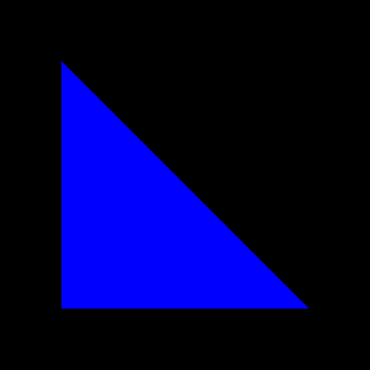
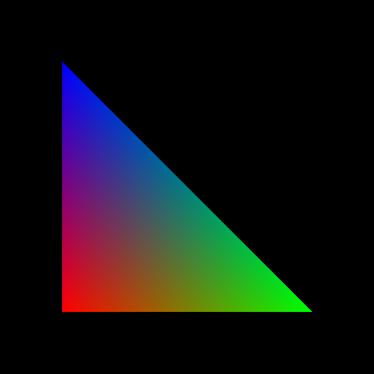
【范例】red book ‘smooth.c’
GL_FLAT
void init(void)
{
glClearColor (0.0, 0.0, 0.0, 0.0);
glShadeModel (GL_SMOOTH);
}
void display(void)
{
glClear (GL_COLOR_BUFFER_BIT);
glBegin (GL_TRIANGLES);
glColor3f (1.0, 0.0, 0.0);
glVertex2f (5.0, 5.0);
glColor3f (0.0, 1.0, 0.0);
glVertex2f (25.0, 5.0);
glColor3f (0.0, 0.0, 1.0);
glVertex2f (5.0, 25.0);
glEnd();
glFlush ();
}
GL_SMOOTH

Slide 84
启动 OpenGL 的灯光功能
在 OpenGL 程序使用灯光时，我们必须在程序初始化的阶段呼叫 glEnable(GL_LIGHTING) 函式来启动灯光功能。此外，OpenGL 提供八个灯光，名称分别为 GL_LIGHT0, …, GL_LIGHT7。若要使用某个灯光，你必须在设定其属性后，用 glEnable() 函式来启动它，例如：
  glEnable(GL_LIGHT0);
启动灯光 GL_LIGHT0 的功能。

Slide 85
建立灯光
灯光的属性可由以下两个函数来设定：
void glLight{if} (GLenum light, GLenum pname, Type param)
void glLight{if}v (GLenum light, GLenum pname, Type *param)
第一个函数用来指定数值型态的属性，第二个函数则用来指定数组型态的属性。
参数 light 选择灯光（ GL_LIGHT0, …, 或 GL_LIGHT7 ）。
参数 pname 选取欲设定的属性，如颜色、种类、衰减率、位置、等等（见下面几页）。
参数 param 属性值

Slide 86
灯光颜色
属性名称 默认值 意义
GL_AMBIENT (0.0, 0.0, 0.0, 1.0) 灯光的泛光强度
GL_DIFFUSE (1.0, 1.0, 1.0, 1.0) 灯光的散光强度。0 号
or 灯光预设为白光，其余
(0.0, 0.0, 0.0, 1.0) 灯光预设为不发光。
GL_SPECULAR (1.0, 1.0, 1.0, 1.0) 灯光的亮光强度。0 号
or 灯光预设为白光，其余
(0.0, 0.0, 0.0, 1.0) 灯光预设为不发光。
【范例】设定灯光的各种反射光的颜色与强度
Glfloat light_ambient[] = { 0.2, 0.2, 0.2, 1.0 }; /* RGBA */
Glfloat light_diffuse[] = { 0.8, 0.8, 0.8, 1.0 };
Glfloat light_specular[] = { 0.0, 0.0, 0.5, 1.0 };
glLightfv(GL_LIGHT0, GL_AMBIENT, light_ambient);
glLightfv(GL_LIGHT0, GL_DIFFUSE, light_diffuse);
glLightfv(GL_LIGHT0, GL_SPECULAR, light_specular);

Slide 87
灯光种类
OpneGL 提供底下三种灯光类型：
平行光源（directional light）
  光线都朝一个方向照射，而且光度不因距离而改变，如室外的阳光。
点光源（point light）
  光线朝四面八方照射，而且光度随距离加长而减弱，如灯泡。
探照光源（spot light）
  光线呈锥状地向一个方向照射，而且光度随距离加长而减弱，此外，照射锥边缘的光度也比较暗，如台灯。

Slide 88
前述的点光源与探照光源合称为位置光源（positional light）。平行光源和位置光源是靠底下的参数来区分：
属性名称 默认值 意义
GL_POSITION (0.0, 0.0, 1.0, 0.0) 灯光的照射方向或所
在位置

Slide 89
假定 GL_POSITION 的值是 (x, y, z, w)。若 w = 0，则灯光是平行光源，而且照射的方向是 (x, y, z)。若 w 不为 0，则灯光是位置光源，而且光源的位于 (x, y, z, w) 齐次坐标。
从上面 GL_POSITION 的默认值来看，预设的灯光是平行光源，而且朝 (0, 0, 1) 方向照射。
【范例】设定在 (0.0, 0.0, 10.0) 位置上的点光源
Glfloat light_position[] = { 0.0, 0.0, 10.0, 1.0 };
glLightfv(GL_LIGHT0, GL_POSITION, light_position);

Slide 90
如果选择探照灯的话，你还可以设定底下的属性：
属性名称 默认值 意义
GL_SPOT_DIRECTION (0.0, 0.0, -1.0)探照灯照射方向 (x, y, z)
GL_SPOT_CUTOFF 180.0 探照灯照射的范围角度
GL_SPOT_EXPONENT 0.0 探照灯的聚光指数
注：GL_SPOT_CUTOFF 的值只能设在 0 到 90 度之间。
GL_SPOT_EXPONENT 的值愈大，聚光度愈强，反之愈弱。
光錐（light cone）
GL_SPOT_CUTOFF
中心線

Slide 91
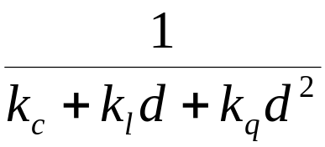
灯光衰减率
OpenGL 提供下列灯光参数来更弹性地设定位置光源的衰减率（注：平行光源不衰减）：
属性名称 默认值 符号
GL_CONSTANT_ATTENUATION 1.0 k_{c}
GL_LINEAR_ATTENUATION 0.0 k_{l}
GL_QUADRATIC_ATTENUATION 0.0 k_{q}
假定 d 是光源与物体上某端点间的距离，则
衰減率 =

Slide 92
OpenGL 预设的灯光并无衰减。底下是改变灯光衰减率的两个例子：
【范例】设定强度与距离成反比的点光源
Glfloat light_position[] = { 0.0, 0.0, 10.0, 1.0 }; glLightfv(GL_LIGHT0, GL_POSITION, light_position);
glLightf(GL_LIGHT0, GL_CONSTANT_ATTENUATION, 0.0);
glLightf(GL_LIGHT0, GL_LINEAR_ATTENUATION, 1.0);
【范例】设定强度与距离平方成反比的点光源
Glfloat light_position[] = { 0.0, 0.0, 10.0, 1.0 }; glLightfv(GL_LIGHT0, GL_POSITION, light_position);
glLightf(GL_LIGHT0, GL_CONSTANT_ATTENUATION, 0.0);
glLightf(GL_LIGHT0, GL_QUADRTIC_ATTENUATION, 1.0);

Slide 93
选择光源的模式
OpenGL 的光源模式提供下列的设定：
  全景的泛光强度
  viewpoint 是否视为在无限远处
  物体正面和背面的反射计算方式
  是否要把亮光与泛光及散光分开处理，并在贴图之后才计算
底下是设定光源模式的函式：
void glLightModel{if} (GLenum pname, Type param)
void glLightModel{if}v (GLenum pname, Type *param)

Slide 94
全景的泛光颜色
属性名称 默认值GL_LIGHT_MODEL_AMBIENT (0.2, 0.2, 0.2, 1.0)
除了用灯光来提供泛光外，你也可以用这个光源模式的属性来提供全景的泛光。全景泛光的默认值使得即使没有光源，场景也不会区黑一片而看不到任何东西。
【范例】设定全景的泛光颜色
Glfloat lmodel_ambient[] = { 0.5, 0.5, 0.5, 1.0 }; glLightModelfv(GL_LIGHT_MODEL_AMBIENT, lmodel_ambient);

Slide 95
双面照射
属性名称 默认值
GL_LIGHT_MODEL_TWO_SIDE 0.0 或 GL_FALSE
多面体的每一个面都有正面与背面之分。OpenGL 通常只计算正面的反射光。但有的时候我们需要计算背面的反射光，譬如：一个剖开的半球，因为看得到其内部的面，这些面的正面朝外，因此得计算它们背面的反射光。在这个状况下，必须把这个属性设成 GL_TRUE，即调用函数：
glLightModeli(GL_LIGHT_MODEL_TWO_SIDE, GL_TRUE);

Slide 96
亮光的计算顺序
属性名称 默认值
GL_LIGHT_MODEL_COLOR_CONTROL GL_SINGLE_COLOR
在预设的状况下，OpenGL 先计算出泛光、散光、亮光、和发光，把它们加总起来得到反射光的数值，然后再计算出贴图（texture mapping）的效果。有时这样的计算顺序会使得亮光变得比较暗淡或贴图效果不佳。为了避免这个问题，可以调用下面的函数把亮光的计算移到最后阶段来：
  glLightModeli(GL_LIGHT_MODEL_COLOR_CONTROL,
  GL_SEPARATE_SPECULAR_COLOR);
若不使用贴图，不需要改变这个属性值。若要恢复默认值只要调用下面的函数即可：
  glLightModeli(GL_LIGHT_MODEL_COLOR_CONTROL,
  GL_SINGLE_COLOR);

Slide 97
设定物体的材质
除了灯光的特性外，物体材质（material）的特性也会影响其反射的效果。物体材质可用函式 glMaterial*() 来设定。这个函式的用法和 glLight*() 类似：
void glMaterial{if} (GLenum face, GLenum pname, Type param)
void glMaterial{if}v (GLenum face, GLenum pname, Type *param)
参数 face 选择 GL_FRONT, GL_BACK, 或
GL_FRONT_AND_BACK 来应用材质。
参数 pname 选取欲设定的材质属性，如颜色、亮光强度、闪亮度、发光度（见下面几页）。
参数 param 属性值

Slide 98
材质颜色
属性名称 默认值 意义
GL_AMBIENT (0.2, 0.2, 0.2, 1.0) 材质的泛光颜色
GL_DIFFUSE (0.8, 0.8, 0.8, 1.0) 材质的散光颜色。
GL_AMBIENT_AND_DIFFUSE
大部分的物体具有相同的泛光颜色和散光颜色，因此你可以用属性 GL_AMBIENT_AND_DIFFUSE 来同时设定这两种颜色，譬如：
GLfloat amt_amb_diff[] = { 0.1, 0.5, 0.8, 1.0 };
glMaterialfv(GL_FORNT_AND_BACK,
GL_AMBIENT_AND_DIFFUSE, amt_amb_diff);

Slide 99
高光颜色
属性名称 默认值 意义
GL_SPECULAR (0.0, 0.0, 0.0, 1.0) 材质的高光颜色
GL_SHINESS 0.0 材质的高光指数。
高光指数 GL_SHINESS 用来控制亮光的集中范围，它的值必须介于 0.0 到 128.0 之间。值愈大，亮光范围愈集中，亮度也愈强，反之，亮光范围愈扩散，亮度也愈弱。
【范例】设定物体高光的颜色与集中度
Glfloat mat_specular[] = { 1.0, 1.0, 1.0, 1.0 };
Glfloat low_shiness = 5.0;
glMaterialfv(GL_FRONT, GL_SPECULAR, mat_specular);
glMaterialf(GL_FRONT, GL_SHINESS, low_shiness);

Slide 100
发光颜色
属性名称 默认值 意义
GL_EMISSION (0.0, 0.0, 0.0, 1.0) 材质的发光颜色
灯光在 OpenGL 中是一种隐形物件。若想在场景中显示光源的形状（如灯泡），必须先制作灯泡的 3D 模型，摆在光源位置上，然后设定其材质属性 GL_EMISSION 来仿真出发光体的形象。若不是发光体，我们不需要设定这个属性。 （注：发光体并非光源，因此不会产生光源的照射效果）。
【范例】设定材质的发光颜色
Glfloat mat_emission[] = { 0.3, 0.3, 0.2, 0.0 }; glMaterialfv(GL_FRONT, GL_EMISSION, mat_emission);

Slide 101
【范例】改变物体的材质（redbook p.205 ‘material.c’）
void display(void)
{
GLfloat no_mat[] = { 0.0, 0.0, 0.0, 1.0 };
GLfloat mat_ambient[] = { 0.7, 0.7, 0.7, 1.0 };
GLfloat mat_ambient_color[] = { 0.8, 0.8, 0.2, 1.0 };
GLfloat mat_diffuse[] = { 0.1, 0.5, 0.8, 1.0 };
GLfloat mat_specular[] = { 1.0, 1.0, 1.0, 1.0 };
GLfloat no_shininess[] = { 0.0 };
GLfloat low_shininess[] = { 5.0 };
GLfloat high_shininess[] = { 100.0 };
GLfloat mat_emission[] = {0.3, 0.2, 0.2, 0.0};
glClear(GL_COLOR_BUFFER_BIT | GL_DEPTH_BUFFER_BIT);

Slide 102
/* draw sphere in first row, first column
* diffuse reflection only; no ambient or specular
*/
glPushMatrix();
glTranslatef (-3.75, 3.0, 0.0);
glMaterialfv(GL_FRONT, GL_AMBIENT, no_mat);
glMaterialfv(GL_FRONT, GL_DIFFUSE, mat_diffuse);
glMaterialfv(GL_FRONT, GL_SPECULAR, no_mat);
glMaterialfv(GL_FRONT, GL_SHININESS, no_shininess);
glMaterialfv(GL_FRONT, GL_EMISSION, no_mat);
glutSolidSphere(1.0, 16, 16);
glPopMatrix();

Slide 103
/* draw sphere in first row, second column
* diffuse and specular reflection; low shininess; no ambient
*/
glPushMatrix();
glTranslatef (-1.25, 3.0, 0.0);
glMaterialfv(GL_FRONT, GL_AMBIENT, no_mat);
glMaterialfv(GL_FRONT, GL_DIFFUSE, mat_diffuse);
glMaterialfv(GL_FRONT, GL_SPECULAR, mat_specular);
glMaterialfv(GL_FRONT, GL_SHININESS, low_shininess);
glMaterialfv(GL_FRONT, GL_EMISSION, no_mat);
glutSolidSphere(1.0, 16, 16);
glPopMatrix();

Slide 104
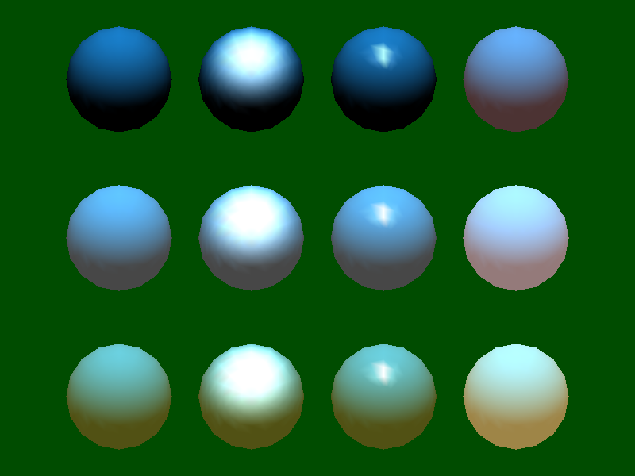

Slide 105
物体材质的简易设定方式
若只改变物体材质的单一属性时，可用以下的函数：
void glColorMaterial (GLenum face, GLenum mode)
参数 face 选择 GL_FRONT, GL_BACK, 或
GL_FRONT_AND_BACK 来应用材质。
参数 mode 选取欲设定的材质属性：
        GL_AMBIENT, GL_DIFFUSE, GL_SPECULAR,
        GL_AMBIENT_AND_DIFFUSE（默认值）,
        GL_EMISSION

Slide 106
【范例】改变物体材质的单一属性
glEnable(GL_COLOR_MATERIAL);
glColorMaterial(GL_FRONT, GL_DIFFUSE);
glColor3f(0.2, 0.5, 0.8);
/* draw some objects here with diffuse color (0.2, 0.5, 0.8) */
glColorMaterial(GL_FRONT, GL_SPECULAR);
glColor3f(0.9, 0.0, 0.2);
/* draw other objects here with specular color (0.9, 0.0, 0.2) */
glDisable(GL_COLOR_MATERIAL);

Slide 107
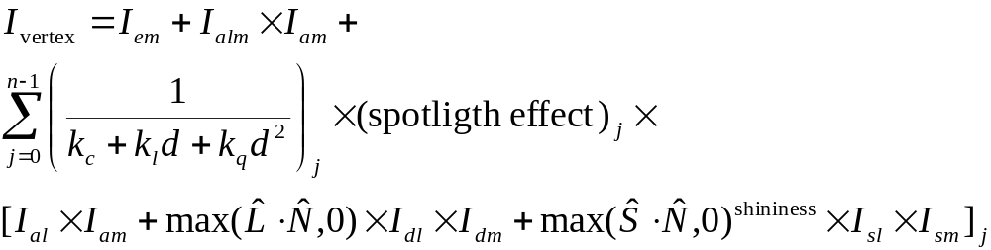
OpenGL 的光照计算公式
I_{em}: emission_{material} I_{alm}: ambient_{light model} I_{am}: ambient_{material}
I_{al}: ambient_{light} I_{dl}: diffuse_{light} I_{dm}: diffuse_{material}
I_{sl}: specular_{light} I_{sm}: specular_{material}

Slide 108
大纲
OpenGL 概述
OpenGL编程基础
模型构建-多边形处理
坐标变换与矩阵
光照技术
纹理技术

Slide 109
初始设置
int InitGL(GLvoid) // All Setup For OpenGL Goes Here
{
if (!LoadGLTextures())
{return FALSE; }
glEnable(GL_TEXTURE_2D); // Enable Texture Mapping ( NEW )
glShadeModel(GL_SMOOTH); // Enable Smooth Shading
glClearColor(0.0f, 0.0f, 0.0f, 0.5f); // Black Background
glClearDepth(1.0f); // Depth Buffer Setup
glEnable(GL_DEPTH_TEST); // Enables Depth Testing
return TRUE; // Initialization Went OK
}

Slide 110
装入位图纹理
int LoadGLTextures() // Load Bitmaps And Convert To Textures
{
int Status=FALSE; // Status Indicator
AUX_RGBImageRec *TextureImage[1]; memset(TextureImage,0,sizeof(void *)*1);
if (TextureImage[0]=LoadBMP("Data/NeHe.bmp"))
{
Status=TRUE; // Set The Status To TRUE
glGenTextures(1, &texture[0]); // Create The Texture
glBindTexture(GL_TEXTURE_2D, texture[0]);
// Generate The Texture
glTexImage2D( GL_TEXTURE_2D, 0, 3, TextureImage[0]->sizeX,
TextureImage[0]->sizeY, 0, GL_RGB, GL_UNSIGNED_BYTE,
TextureImage[0]->data);

Slide 111
// Linear Filtering
glTexParameteri(GL_TEXTURE_2D,GL_TEXTURE_MIN_FILTER,GL_LINEAR);
// Linear Filtering
glTexParameteri(GL_TEXTURE_2D,GL_TEXTURE_MAG_FILTER,GL_LINEAR);
}

Slide 112
设置纹理坐标,生成纹理
glBegin(GL_QUADS);
// Front Face
// Bottom Left Of The Texture and Quad
glTexCoord2f(0.0f, 0.0f); glVertex3f(-1.0f, -1.0f, 1.0f);
// Bottom Right Of The Texture and Quad
glTexCoord2f(1.0f, 0.0f); glVertex3f( 1.0f, -1.0f, 1.0f);
// Top Right Of The Texture and Quad
glTexCoord2f(1.0f, 1.0f); glVertex3f( 1.0f, 1.0f, 1.0f);
// Top Left Of The Texture and Quad
glTexCoord2f(0.0f, 1.0f); glVertex3f(-1.0f, 1.0f, 1.0f);

